Slide 1

كلمة السر

Slide 2



Slide 3

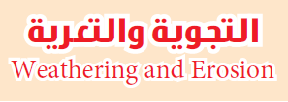

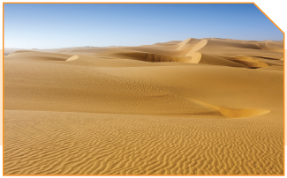
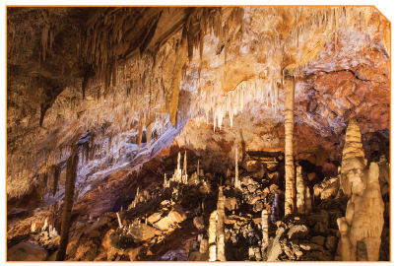

Slide 4
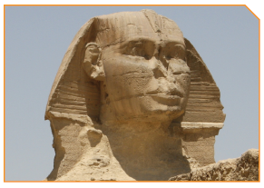
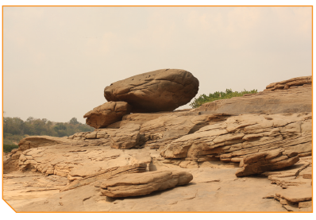
- تتباين مظاهر سطح الأرض من مرتفعات و منخفضات
و كهوف و سهول و هضاب و جبال .
- يُعدّ أبو الهول أقدم منحوتة صـــــخرية ، و بقي تحت
الرمال لأزمنة طويلة ، و عند اكتشافه تفاجأ المصريون
بعدم وجود الأنف .

Slide 5
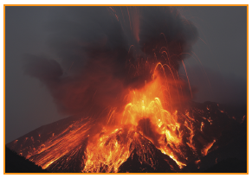
- يتغير سطح الأرض باستــــمرار نتيجة وجود عمليات
تساعد على هذا التغير قد تكون سريعة مثل البراكين
و قد تكون بطيئة مثل التجوية و التعرية .

Slide 6
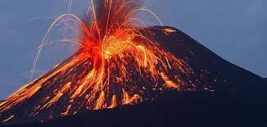
س : ما الذي يمكن أن تتسبب به البراكين ؟
جـ : 1) تتسبب في تكوين تشكيلات أرضية مختلفة مثل
الجبال و الهضاب .
2) قد تتســـــــــبب في تكوين بحيرات في تجاويف
الفوهات بعد الخمود .
3) تتسبب في تكوين الصخور النارية " البركانية " و
ذلك بعد تجمد الصهارة .

Slide 7
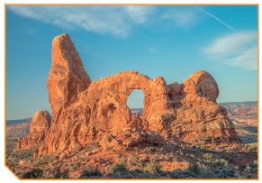
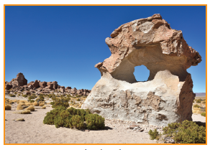
- معظم التغيرات التي تستهدف أشكال تضاريس سطح
الأرض تحدث ببطء في فـترات زمنية طـويـلـة جدا ، و
لذلك يصعب ملاحظتها ، و نرى نتائجها فقط .

Slide 8
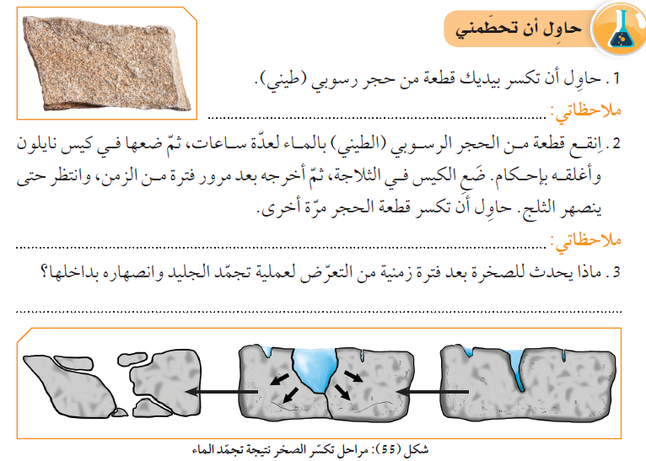
لا يمكن كسر الحجر
تتكون شقوق في الحجر و يتفتت بسهولة .
تتسع الشقوق بفعل التجمد و الانصهار المستمرين مما يساعد على تفتت الحجر أكثر .

Slide 9
- من المعروف أن الماء يتجمد عند انخفاض درجة الحرارة
عن الصفر المئوي .
- كل السوائل تتمدد بالحرارة و تنكمش بالبرودة عدا
الماء الذي يتمدد و يزداد حجمه عندما تنخفض درجة
حرارته عن ⁵4 مئوية .
- أي أن الثلج أكبر حجما من الماء الذي تكوّن منه .
- في الطبيعة يتسرب الماء إلى شقوق الصخر
و يتجمد في الشتاء و يتمدد ، فتتســــع
الشقوق ، مما يُسهل تكسر الصخور ، و مع
تكرار هذه العملية تتحول إلى قطع من
الحصى و من ثم إلى تراب .

Slide 10
س : ماذا يحدث عند وضع صخر رســــــوبي في الماء ثم
وضعه في مجمد الثلاجة ؟
جـ : يملآ الماء الفراغات الهوائية بين أجزاء الصــــخر ، و
يتجمد الماء و يتمدد مما يزيد تباعد الشقوق و عند
إخراجه و انصهار الثلج تظهر الشـــقوق أوسع مما
يسهل تفتيته .

Slide 11
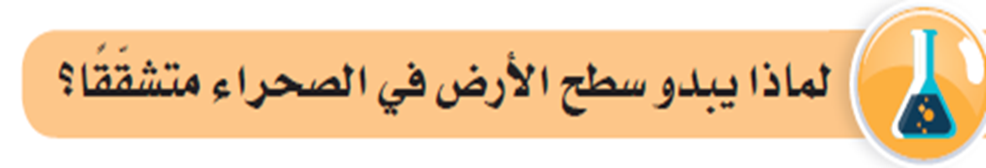
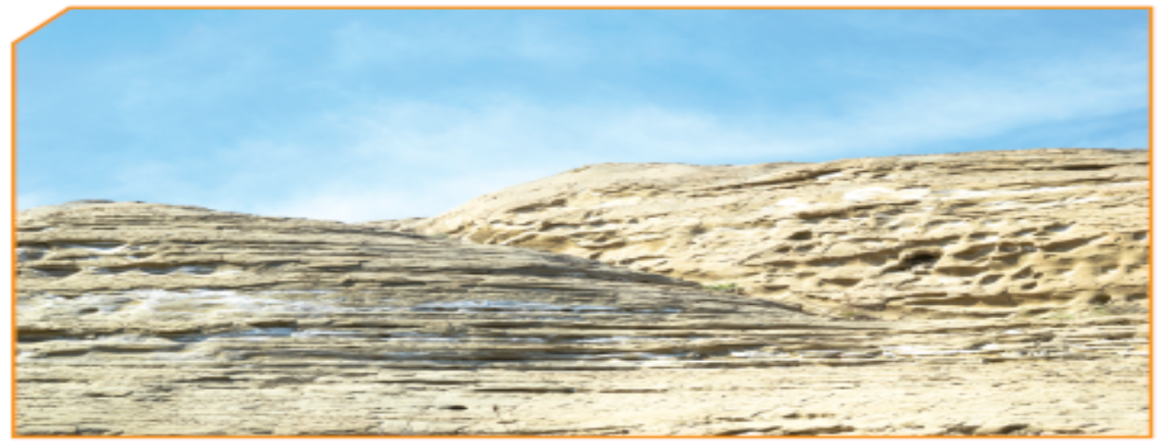

Slide 12
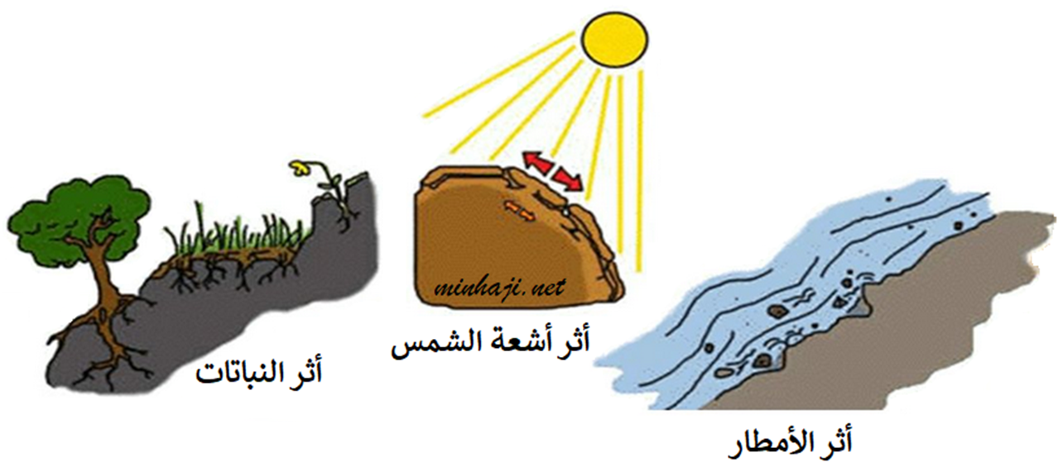

Slide 13
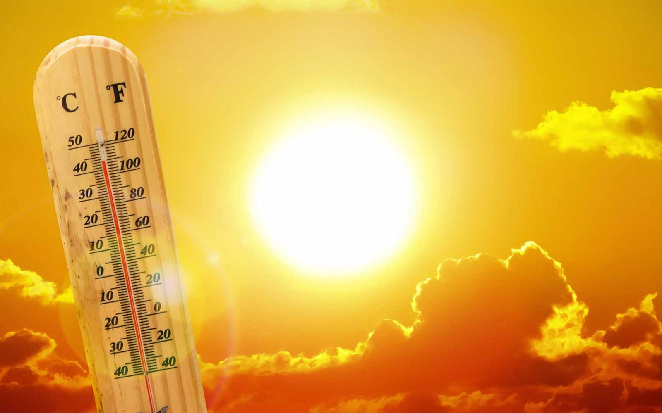

Slide 14
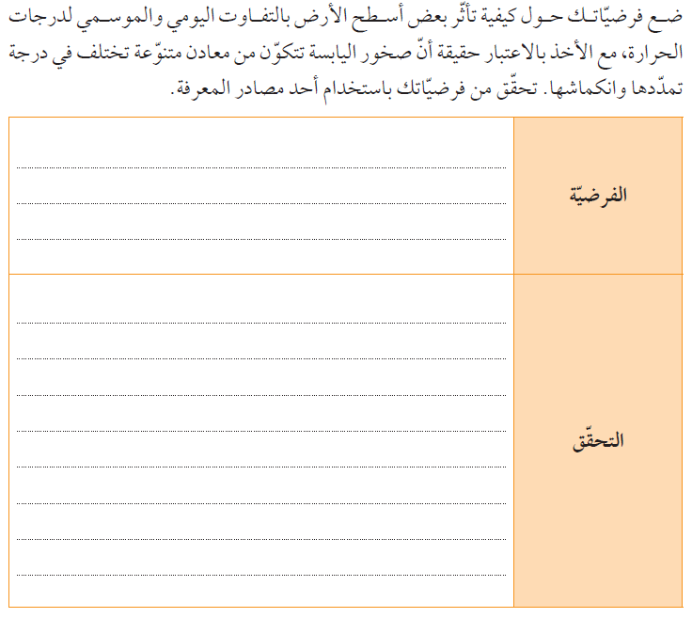
قد تتأثر معادن صخور اليابسة باختلاف درجــات الحـرارة و حـدوث الـتـمـدد و
الانكماش باستمرار .
تعتبر الصخور من المواد رديئة التوصيل للحرارة و تتكون من عدة معادن و لكل معدن خصائصه الحرارية الخاصة من حيث اختلاف درجة التمدد - الاختلاف الكبير لدرجات الحرارة في الصـــحراء
بين الليل و النهار يؤدي إلى تكرار عملية تمدد
المعادن و انكماشها . و بمرور الزمن يحدث تفكك
و خلخلة للطبقات العليا من الصخر مما يزيد
من تشققها .

Slide 15
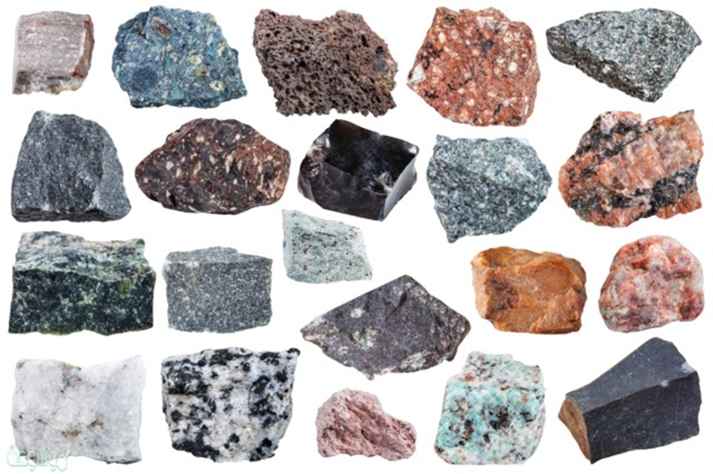

Slide 16
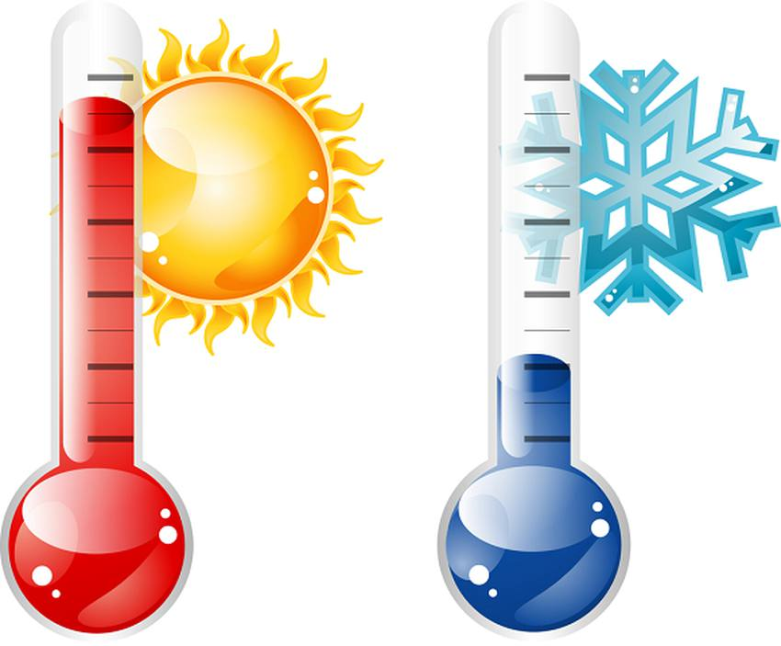
س : علل : تأثير درجات الحرارة يظهر واضـــــــحا على
الصخور مع البعد الزمني الكبير .
جـ : لأن الصــخر يتكون من عدة معادن ، و لكل معدن
خصائصه الحرارية المميزة من حيث اختلاف درجة
التمدد .
- يصل الاختلاف في درجات الحرارة في المناطق الصحراوية
بين الليل و النهار إلى ⁵35 مئوية .
- أيضـــا يوجد اختلاف كبير في درجات الحرارة للمناطق
الصحراوية بين الصيف و الشتاء .

Slide 17
- الاختلاف في درجات الحرارة نهارا و ليلا و شـــــتاءا و
صيفا أدى إلى تكرار عملية تمدد المعادن و انكماشــها
مما يؤدي إلى تفككها عن بعضــــــها البعض و بالتالي
خلخلة الطبقات العليا للصخر فيتكون غطاء من الفتات
الصخري .
- يـعـمـل المـاء الجـاري و الـرياح على إزالة غطاء الفتات
الصخري ، فيصبح الصـــــــخر معرضا لتكرار العملية
نفسها مرات و مرات مما يؤدي إلى تفتته أكثر .

